Slide 1
Empatija
Kaj se sploh lahko zgodi, če smo empatični do drugih
Zakaj bi sploh bili empatični
?

Slide 2
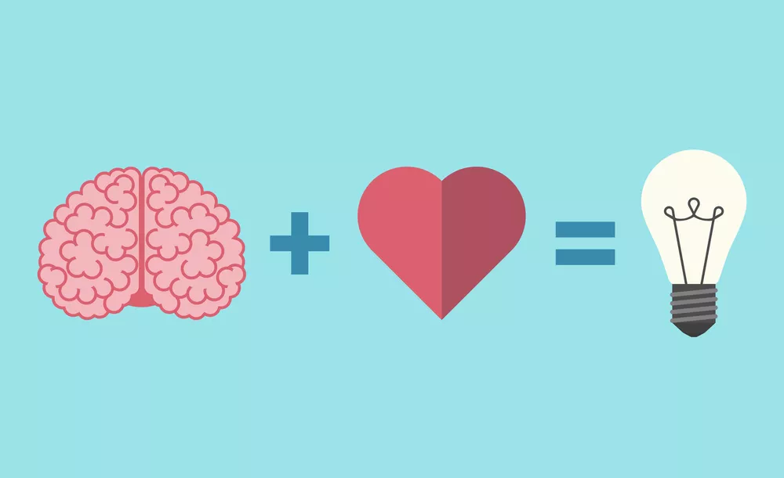
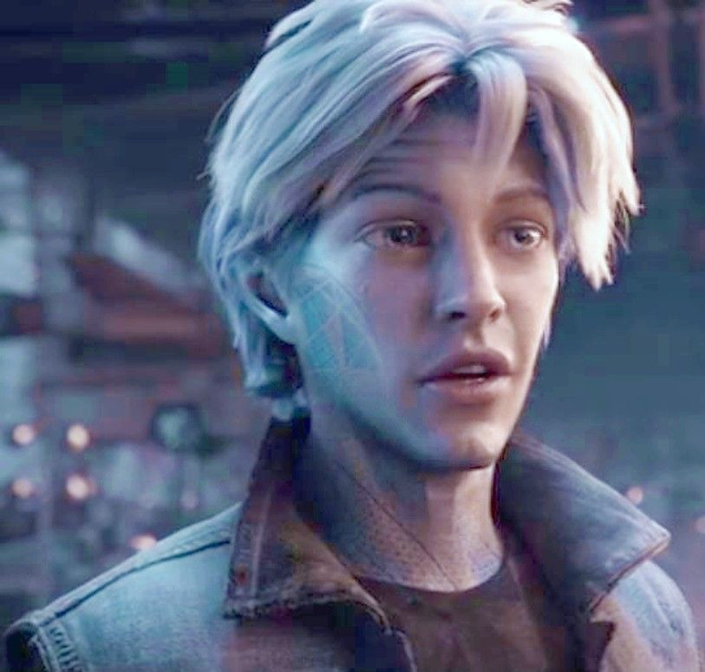
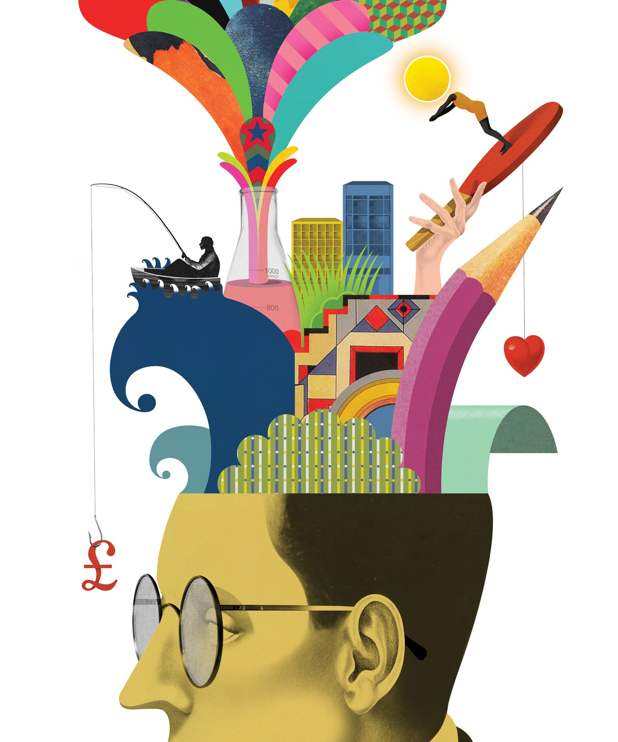
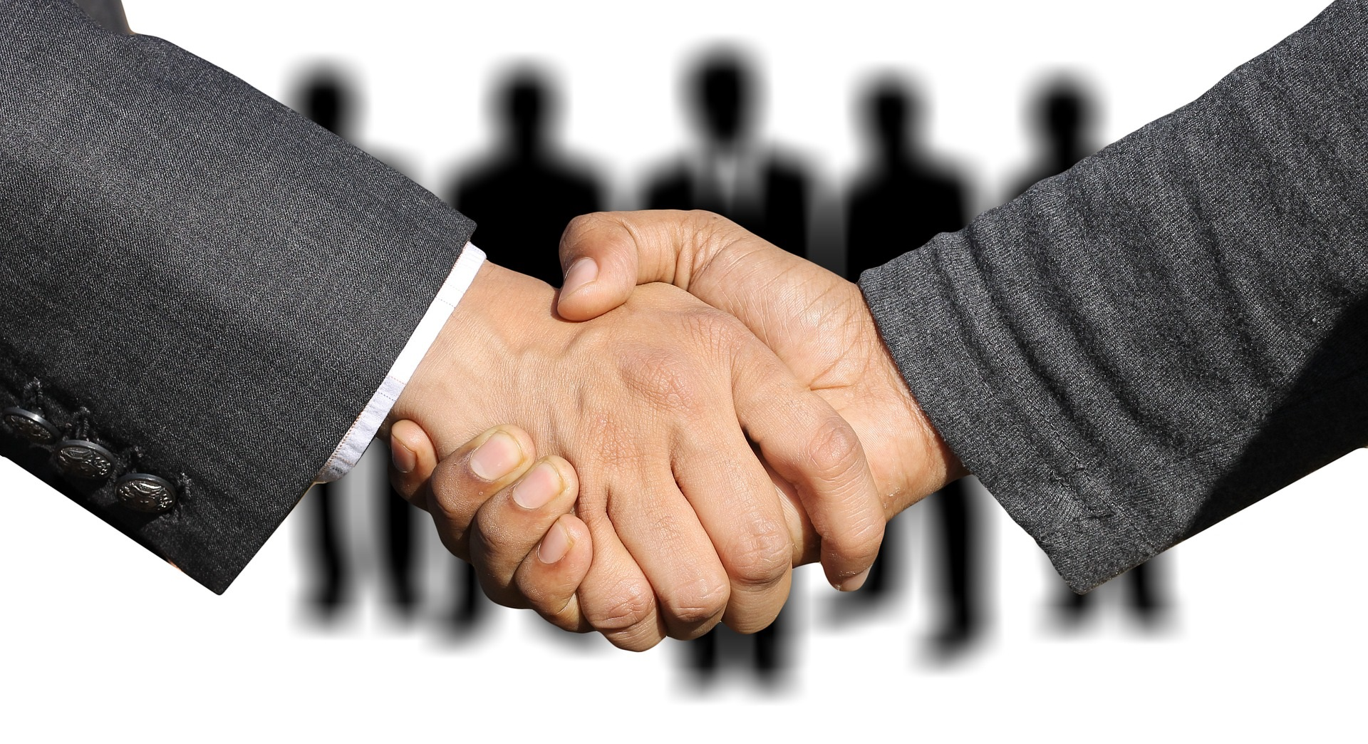
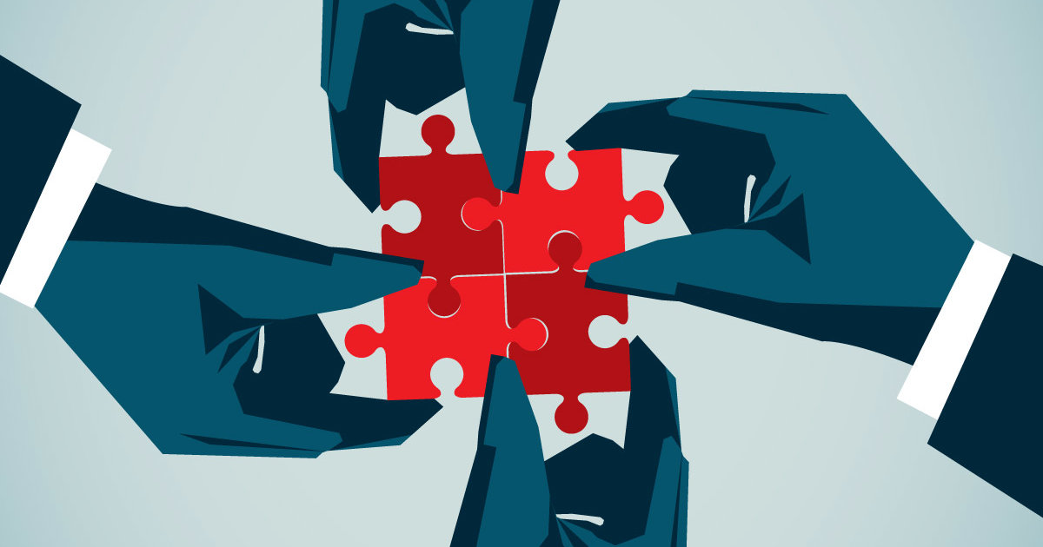
Notes:
Pogajanje, reševanje, soočanje

Slide 3
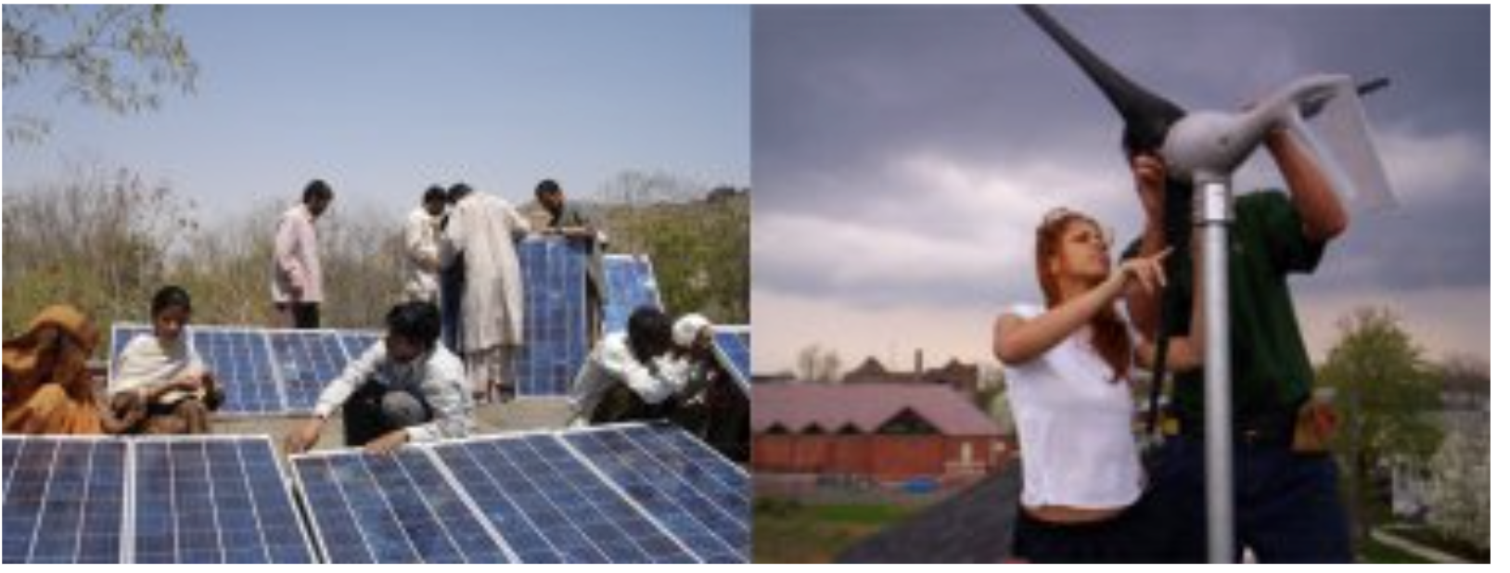
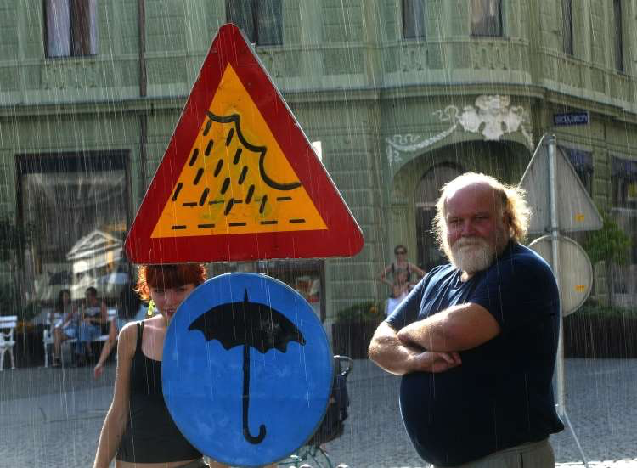
Notes:
Marjetica potrc: Dry toilet v venezueli, power from nature Indija

Slide 4
